Slide 1

STK应用框架解析

Slide 2
STK简介
STK全称Sim Tool Kit（sim卡工具包），定制了一系列与运营商相关的应用（查询天气，话费，彩铃等），可以理解为安装在SIM卡上的应用。
通过软件激活提供给用户一个文字菜单界面。这个文字菜单界面允许用户通过简单的按键操作就可实现信息检索，甚至交易。

Slide 3
STK简介
例如终端用户想查询天气预报，在没有STK增值服务的情况下，用户需要手动编辑短消息TQ 010，再将短消息发送到168服务平台。这样用户需要记住TQ是天气预报的命令代码和168服务平台号。事实上命令代码有很多如GP代表股票查询，HF代表电话费查询等。因此要用户将所有的命令代码记住是不现实的也是很不方便的。

Slide 4
STK简介
STK通过固化在卡中的程序，提供给用户天气预报等菜单提示，这样用户只需要输入想要查询地区的长途区号即可查询到天气情况。从而使用户不必记忆命令代码和服务平台号，达到方便用户的目的。

Slide 5
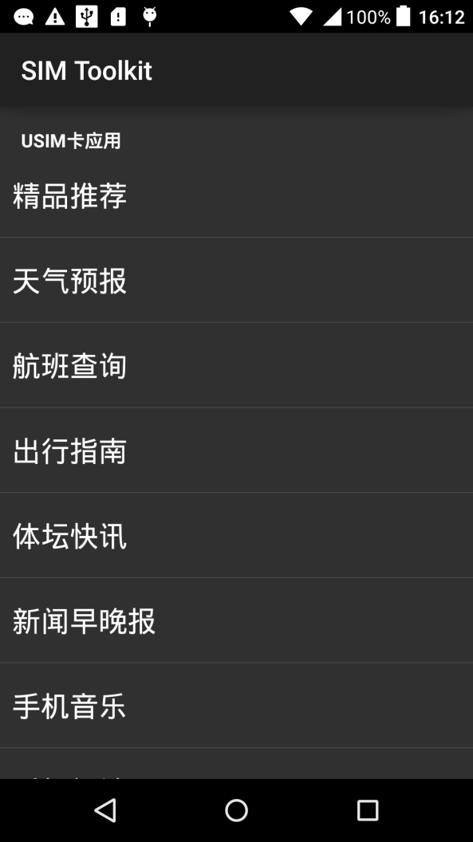
示例

Slide 6
重要的类
StkMain 5.1新增加类，用于取代StkLauncherActivity作为STK app的入口。
StkLauncherActivity 5.1之前是STK app的入口，intent-filter的category属性是"android.intent.category.LAUNCHER"。5.1之后用于多卡情况下显示SIM卡列表。
StkMenuActivity STK app的主界面，用于展示从SIM卡中读取的菜单。

Slide 7
重要的类
StkAppService STK app的服务，用来启动界面以及与framework接口CatService进行交互。
StkCmdReceiver 广播接收器，主要用于接收CatService发出的广播。
StkAppInstaller 开关入口activity，用于显示隐藏STK图标。

Slide 8
平台版本差异
5.0中高通平台使用StkLauncherActivity2和StkLauncherActivity3的方式来实现对于多卡的支持。
即插入多卡会显示多个STK应用，与5.1的解决方式不同。
为了便于理解，以下按照5.0的单卡流程跟踪。

Slide 9
开机启动服务
StkAppService会由BootCompletedReceiver在开机完成就启动。
启动的Intent携带StkAppService.OP_BOOT_COMPLETED参数。在onStart时会判断如果没有SIM卡，就会卸载STK应用，同时会停止StkAppService。（存在多卡处理）
如果存在SIM卡，StkAppService就会获取CatService服务，用于和RIL交互。

Slide 10
界面的启动与加载
点击STK app首先进入StkLauncherActivity，也会启动StkAppService。Intent携带StkAppService.OP_LAUNCH_APP参数。StkAppService.ServiceHandler的处理就是启动StkMenuActivity。
StkMenuActivity界面是ListActivity，显示内容通过initFromIntent加载到mStkMenu中。
对于主菜单（STATE_MAIN），mStkMenu从StkAppService$ServiceHandler.getMainMenu中获取。
对于子菜单（STATE_SECONDARY），mStkMenu从intent中获取。

Slide 11
界面的启动与加载
StkMenuActivity中从主菜单到子菜单的跳转也需要借助StkAppService来实现。
sendResponse会发出带有StkAppService.OP_RESPONSE的Intent，同时带有StkAppService.RES_ID为StkAppService.RES_ID_MENU_SELECTION，StkAppService.MENU_SELECTION为StkAppService.SELECT_ITEM。
最终通过StkAppService.handleCmd调用launchMenuActivity。
对应从子菜单返回，StkAppService.RES_ID为StkAppService.RES_ID_BACKWARD

Slide 12
数据格式变更过程
从RIL发送过来的消息的数据为十六进制字符串
CatService将其转发给RilMessageDecoder
RilMessageDecoder中将其转换为二进制的raw数据
RilMessageDecoder将raw数据发给CommandParamsFactory
CommandParamsFactory进行进一步数据解析和组装
CommandParamsFactory把二进制的数据解释成类CommandParams，把数据保存其中
CommandParamsFactory接着把CommandParams返回给RilMessageDecoder

Slide 13
数据格式变更过程
RilMessageDecoder将解析完成后的CommandParams组装成RilMessage并返回给CatService
CatService中的handleRilMsg，将RilMessage解包，将其中的CommandParams交给handleCommand处理
handleCommand中对CommandParams进行深度解析，组成CatCmdMessage，通过intent，发送给receiver
此后一直到UI显示前，数据格式不再变更，以CatCmdMessage进行传递和使用

Slide 14
数据格式变更过程
hexString
CommandParams
CatService
handleRilMsg
handleCommand
hexString
RilMessage
CatCmdMessage
RilMessageDecoder
StkCmdReceiver
Bin raw data
CommandParams
CommandParamsFactory
CatCmdMessage
StkAppService

Slide 15
相关定制功能
使用STK主菜单的Title替换STK默认应用名称。
一般STK应用默认名称是SIM Toolkit，但是一些运营商希望将名字换成STK主菜单，如CMCC的卡可能会叫“全球通”、“动感地带”等等。

Slide 16
相关定制功能
1.动态更换应用名称，需要在ApplicationPackageManager.getText中进行修改。
2.获取STK主菜单的名称，需要等待modem上报触发StkAppService.handleCmd中SET_UP_MENU case。
所以定制的策略是获得STK主菜单的名称后，存储在可跨进程访问的位置（存在多卡处理）。然后通过StkAppInstaller重新开启入口activity，会触发ApplicationPackageManager.getText，读取更新后的STK主菜单的名称并显示。

Slide 17
BootCompletedReceived.java
是一个广播接收类，它只负责接收一个广播
Intent.ACTION_BOOT_COMPLETED，即开机启动完成的广播，
当接收到开机启动完成后，开启服务StkAppService,传递参数
StkAppService.OPCODE,为
StkAppService.OP_BOOT_COMPLETED。

Slide 18
StkCmdReceiver.java
广播接收类，主要接收来自framework层的CatService发送的针对RIL
层上报上来的处理结果的响应信息
处理从CatService服务上报上来的cmd回复信息

Slide 19
StkAppService.java
由开机后通过开机广播接收器第一次启动该服务。
onStart（）方法：对接收到得intent传递的参数进行解析，通过
mServiceHandler.obtainMessage()创建一个消息msg,匹配intent传递的
参数OPCODE的值，对每一种值进行相应的处理，然后通过
mServiceHandler.sendMessage(msg)发送（传递）消息，进行处理响
应;
ServiceHandler：是一个Handle类，处理onStart（）方法传递过来的
消息

Slide 20
OP_LAUNCH_APP：传递menu消息，将menu装载到Intent里，启动StkMenuActivity
OP_CMD：来自底层AT指令响应后的处理，消息来自于
StkCmdReceiver发送的上报信息，创建一个StkCmdMessage 消息，
调用handleCmd方法
OP_END_SESSION：处理会话结束，调用handleSessionEnd()方法
OP_RESPONSE：处理上层的请求，主要来自于ToneDialog、
StkInputActivity、StkMenuActivity的操作请求，然后调用
handleCmdResponse方法

Slide 21
handleCmd（）方法
handleCmd（）方法：这个方法主要通过对底层上报上来的消息的处
理，在应用层执行相应的UI显示，获取的CatCmdMessage消息，根
据不同的type的响应操作：
DISPLAY_TEXT：在屏幕上显示文字或图片,文字编码有三种格式
SELECT_ITEM：启动StkMenuActivity
SET_UP_MENU：建立一个菜单
SEND_SS：发送补充业务
SEND_USSD：发送USSD
LAUNCH_BROWSER：启动StkDialogActivity,显示一个确认Dialog
PLAY_TONE：播放一个audio tone

Slide 22
CatService.java
CatService：CatService的构造方法，在getInstance()初始化CatService
实例时被调用，new CatService(ci, sr, context, fh, sc); 同时获取
RilMessageDecoder传来的处理消息，然后通过CommandsInterface的
接口对象注册对RIL事件的处理，这些注册方法是在BaseCommands
类中实现，注册后，能接收到来自RIL层的通知，详见RIL类的说
明，注册的事件包括：
MSG_ID_SESSION_END，
MSG_ID_PROACTIVE_COMMAND，
MSG_ID_EVENT_NOTIFY，
MSG_ID_CALL_SETUP，

Slide 23
然后当收到MSG_ID_SIM_READY消息后调用函数
reportStkServiceIsRunning函数通知RIL层，CatService服务已经启动
handleMessage（）：CatService接收RIL层上报信息的重要消息处理
方法，它接收的消息种类有：
MSG_ID_SESSION_END：此消息在CatService（）构造函数中注
册，当RIL层接收到上报消息RIL_UNSOL_STK_SESSION_END时，
通知发送此消息，通知CatService会话结束
MSG_ID_PROACTIVE_COMMAND：此消息在CatService（）构造
函数中注册，当RIL层接收到上报消息
RIL_UNSOL_STK_PROACTIVE_COMMAND时，通知发送此消
息，发送来自modem的主动上报

Slide 24
MSG_ID_EVENT_NOTIFY：此消息在StkService（）构造函数中注
册，当RIL层接收到上报消息RIL_UNSOL_STK_EVENT_NOTIFY
时，通知发送此消息
MSG_ID_CALL_SETUP：此消息在StkService（）构造函数中注册，
当RIL层接收到上报消息RIL_UNSOL_STK_CALL_SETUP时，通知
发送此消息，发送来自modem的拨打电话的主动上报消息
MSG_ID_RESPONSE：处理上层发过来的请求消息，调用
handleCmdResponse
handleRilMsg（）方法:对各种消息进行解析处理后，调用此方法，
具体处理各种消息：
MSG_ID_EVENT_NOTIFY：

Slide 25
MSG_ID_PROACTIVE_COMMAND：
MSG_ID_SESSION_END：结束会话，调用handleSessionEnd()方
法，创建一个Intent发送会话结束广播
AppInterface.STK_SESSION_END_ACTION,此广播会被上层的
StkCmdReceiver广播接收器接收
handleCmdResponse（）方法：接收来自上层的处理要求，往RIL下
发终端请求，除几种特殊请求外，最终均调用
sendTerminalResponse()方法，在该方法中通过调用
CommandsInterface的sendTerminalResponse（）方法，将请求下发到
RIL层，Ril实现了接口CommandsInterface，的类，
sendTerminalResponse（）的具体实现

Slide 26
Stk开机后操作流程：
开机启动后，由BootCompletedReceiver接收到开机启动广播，开启
StkAppService服务：
BootCompletedReceiver: onReceive-> context.startService()
当SIM卡加载完成后， Modem会主动上报
RIL_UNSOL_STK_PROACTIVE_COMMAND的消息，并由
Catservice接收该消息，然后通过RilMessageDecoder解析接收消息
类型,由CommandParamsFactory解析消息响应内容的类型
Catservice: handleMessage()-> case
MSG_ID_PROACTIVE_COMMAND(接受到消息)
mMsgDecoder.sendStartDecodingMessageParams(rilMsg)

Slide 27
RilMessageDecoder： sendStartDecodingMessageParams
RilMessageDecoder : decodeMessageParams
CommandParamsFactory: make()-> sendCmdParams(ResultCode.OK)
获取类型响应类型后发消息给RilMessageDecoder,RilMessageDecoder
再转发解析后的结果消息给Catservice,Catservice接收到消息后，
立即做出响应
sendCmdParams:mCaller.sendMsgParamsDecoded(resCode,
mCmdParams)
RilMessageDecoder: sendMsgParamsDecoded
RilMessageDecoder: sendCmdForExecution-> CatService.
MSG_ID_RIL_MSG_DECODED(发送消息)
Catservice: handleMessage()-> MSG_ID_RIL_MSG_DECODED

Slide 28
Catservice： handleRilMsg
Catservice： handleCommand
启机后的第一条消息响应操作为SET_UP_MENU，此时，CatService
会往底层发终端已响应的通知请求，同时将消息内容转发出去,由
StkCmdReceiver 接收到，再调用上层的StkAppService，去具体处理
消息内容的UI显示.
Catservice： handleCommand->sendTerminalResponse(发送终端响应通知)
Catservice： broadcastCatCmdIntent-> AppInterface. CAT_CMD_ACTION
StkCmdReceiver: onReceive-> CAT_CMD_ACTION

Slide 29
StkCmdReceiver: handleAction-> context.startService(StkAppService)
StkAppService: handleMessage->case OP_CMD
StkAppService: handleCmd -> SET_UP_MENU
StkAppService: launchMenuActivity
然后，Modem接收到终端响应的请求后会上报第二条消息,同理，由
CatService接收，由RilMessageDecoder解析和转发反馈消息，
CommandParamsFactory解析消息类型，返回消息，此时的消息为
SET_UP_ENVENT_LIST，CatService下发终端响应请求结束。
此时，Modem上报上来的会话结束的RIL层消息
RIL_UNSOL_STK_SESSION_END，通知CatService接收到，消息为
会话结束消息，同理经过依次解析消息，响应消息上层响应会话结
束的消息处理。

Slide 30
接着，Modem继续上报两条消息，这两条消息均为DISPLAY_TEXT,
即通知显示开机导航提示语（如：动感地带SIM/USIM卡 没错，我
就是M-Zone人），有的卡只有一条，有的有卡有两条.

Slide 31
Stk应用处理消息流程
StkAppService根据接收到得上层请求消息，创建新的响应信息
CatResponseMessage，通过mStkService.onCmdResponse(resMsg)下发
消息到Catservice，被Catservice的handleMessage接收消息，调用
handleCmdResponse((StkResponseMessage) msg.obj)处理响应
StkMenuActivity： sendResponse
sendResponse-> mContext. startService(StkAppService)-> StkAppService. OP_RESPONSE
StkAppService: handleMessage->case OP_RESPONSE
StkAppService: handleCmdResponse

Slide 32
handleCmdResponse：接收来自上层的处理要求，往RIL下发终端请
求，除几种特殊请求外，最终均调用sendTerminalResponse()方法，
在该方法中通过调用CommandsInterface的sendTerminalResponse（）
方法，将请求下发到RIL层，Ril实现了接口CommandsInterface的类

Slide 33
结束
谢谢！

